Slide 1
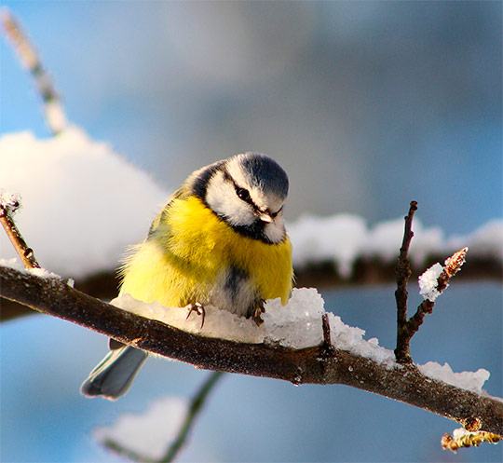
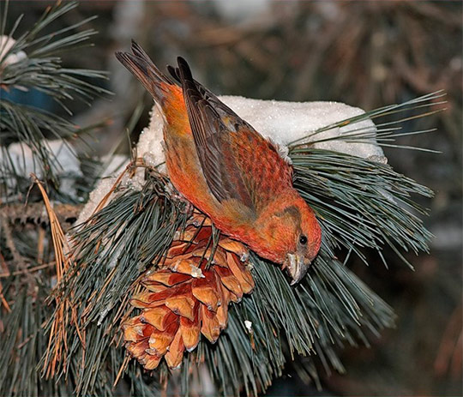
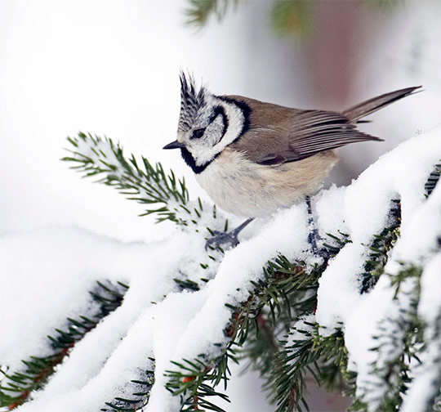
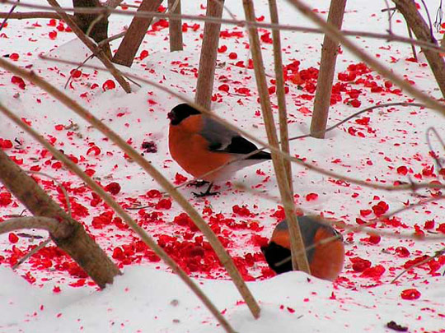
Каких птиц можно увидеть зимой.
Выполнила : Суханова М. В.

Slide 2
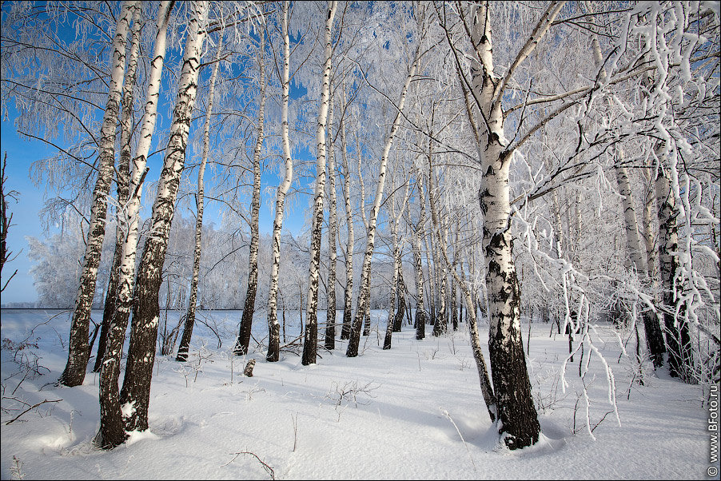
Лес без птиц и птицы без леса не живут.

Slide 3
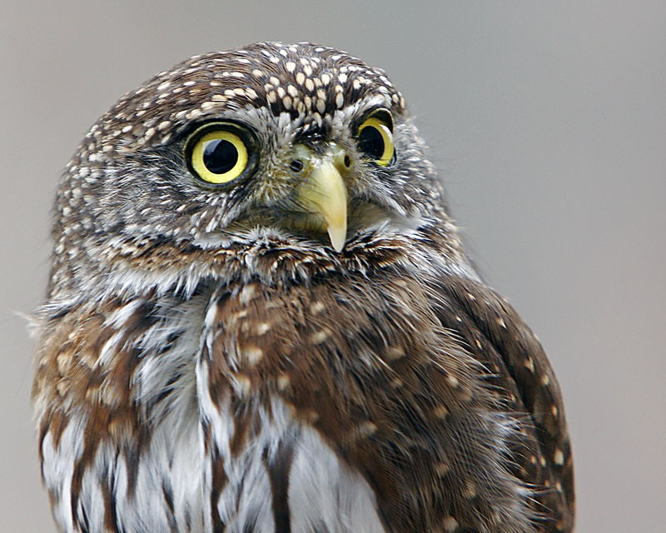
Мудрая сова
Удивляется луна:
Засветились два окна,
А за ними два крыла
Показались из дупла.
Тенью вылетела птица-
Ночью ее в дупле не спится.
Если писк она услышит,
Плохо будет серой мыши.
«Совы – порождение лесных ночей. Бесшумные крылья превращают сов в тени, проплывающие в просветах ночного неба. Глаза совы - чистый блеск, глубина, сияние луны.» Н.Сладков
Сова – хищная птица. Она охотится по ночам, а днем спит, спрятавшись в глубоком дупле.

Slide 4
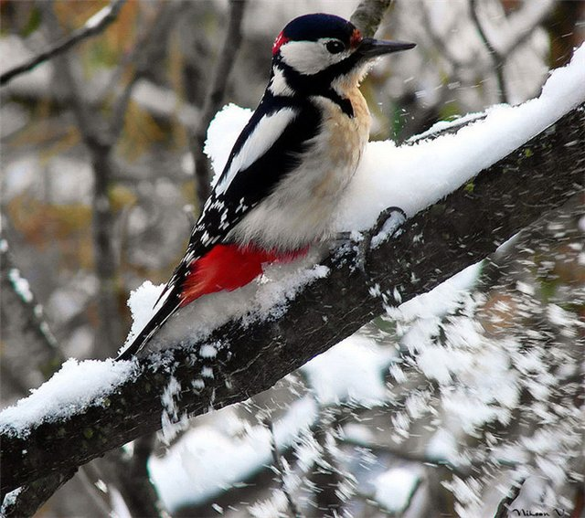
Это доктор наш лесной
Это что за мужичок
Сел у липы на сучок?
Невелик, да деловит.
Зря нисколько не сидит:
Он без молотка, без рук
по стволу стучит : « тук-тук».
Зимой красавцы –дятлы не улетают, ведь корма им в лесах хватает. У дятла большой крепкий клюв,которым он, словно врач, выстукивает заболевшее дерево. А длинный язык помогает птице ловко доставать насекомых из глубоких щелей в коре. Клюв помогает дятлу смастерить жилище.упорная птица 2 недели пробивает дерево, выдалбливая большое глубокое дупло.
«Что за красавец этот дятел! Черное белое, красное. И в таком сочетании, что ни убавить, ни прибавить» Н. Сладков

Slide 5
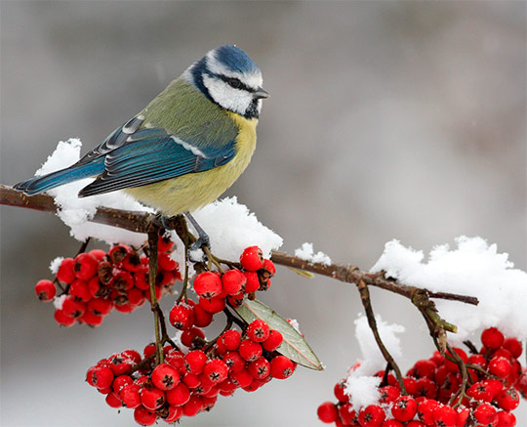
Птичка - невеличка
Черная шапочка
И полоска шарфика
У желтогрудой птички
По имени …
Синичка всюду сует свой любопытный клювик, ни минуты не сидит на месте .Она легко прыгает по веткам и с помощью острых цепких коготков ловко лазает по стволам деревьев. В морозные зимние дни синицы прилетают поближе к жилью. В ноябре люди отмечают « синичкин день»-укрепляют на деревьях кормушки, рассыпают зернышки и семечки, вешают за окно кусочки сала.
.
Лучшие друзья садоводов и лесоводов

Slide 6
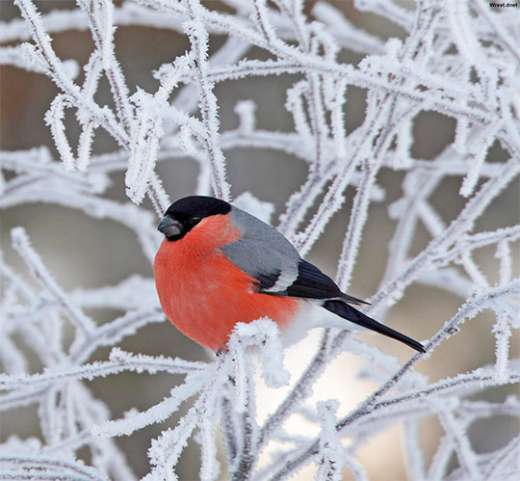
«Яблочки на дереве»
Выпал снег, метут метели,
А к нам гости прилетели.
На рябину посмотри –
Там расселись …
У самца снегиря спинка синевато-серая, подхвостье ослепительно белое, хвост и крылья черные, а грудка ярко-красная. Самочка окрашена скромнее –грудка у нее не алая, а темно-серая.
С наступлением первых заморозков к нам прилетают снегири.

Slide 7
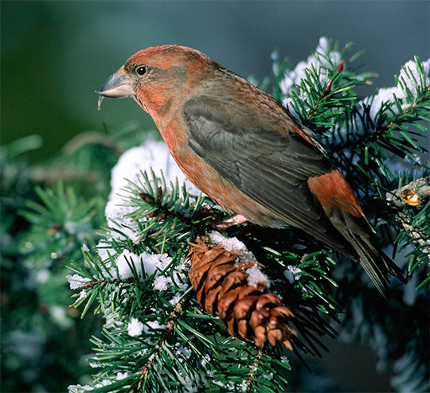
Клесты
Кружат снежные метели,
По ночам трещит мороз,
На вершине пышной ели
Лущит шишку яркий клест.
Он мороза не боится,
Не страшна ему зима !
Сосны, ели дарят птице
Золотые семена.
У клеста удивительный клюв- очень крепкий,толстый, сжатый с боков. Верхняя часть загнута крючком вниз, а нижняя,более сильная часть загнута вверх,вот и получается клюв в виде креста.
Самое удивительное – птенцов они выводят зимой, в самые трескучие январские морозы.

Slide 8
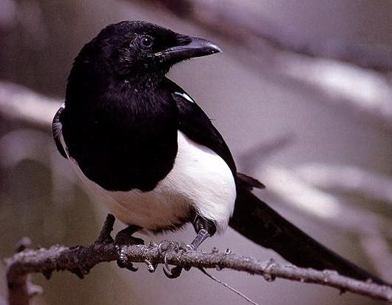
Стрекотунья - смелая
Эта птица так болтлива,
Воровата, суетлива,
Стрекотунья, белобока,
А зовут ее …
Неспроста получила сорока прозвище « воровка» – ведь она очень любит все яркое, блестящее. В гнезде сороки можно найти кусочки металлической проволоки,блестящую пуговицу,бусинки, а иногда даже чайную ложечку. Еще называют сороку « лесной газетой», а про интересную новость говорят: « Сорока на хвосте принесла»

Slide 9
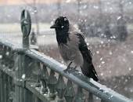
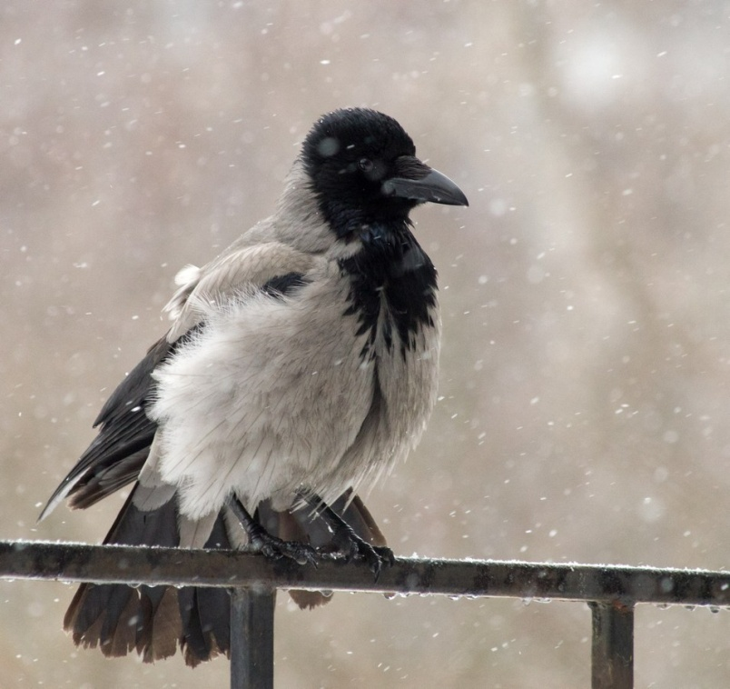
хулиганка и подражательница
Сама вся сероватая,
Походка мешковатая, Важная персона –
Зовут ее …
Вороны великолепно чувствуют себя в больших городах. Зимует почти миллион ворон. Они облюбовали контейнеры для мусора и свалки, где всегда есть чем поживиться, ведь вороны – птицы всеядные.
Ворона – хитрая, ловкая и находчивая птица!
Она хорошо приспособилась жить рядом с человеком, прекрасно изучила его привычки и характер, даже научилась извлекать для себя пользу из деятельности человека.

Slide 10
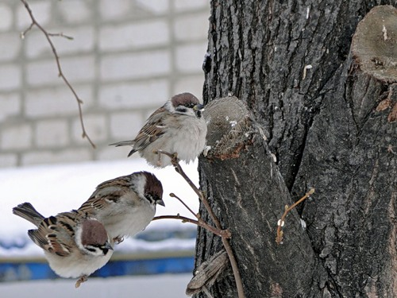
«Боевой мальчишка»
В серой шубке перьевой,
И в морозы он герой.
Назови его скорей !
Кто там скачет ? ….
В народе воробьев нередко называют воришками. Эти проворные птицы, не боясь, прыгают возле ног человека, клюют из собачей миски, подбирают крохи под самым носом сытого ленивого кота.
Воробей- маленькая неунывающая, бойкая птичка. Про него говорят: « серый воробышек» А ведь на самом деле воробей совсем не серый.

Slide 11
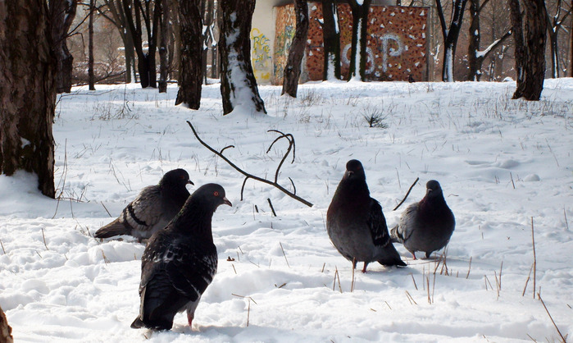
Голубь сизокрылый
Эти птицы рядом с нами –
Мы зовем их сизарями,
И зимой в мороз и голод
Не покинет город …

Slide 12
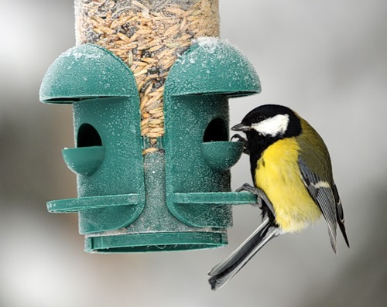
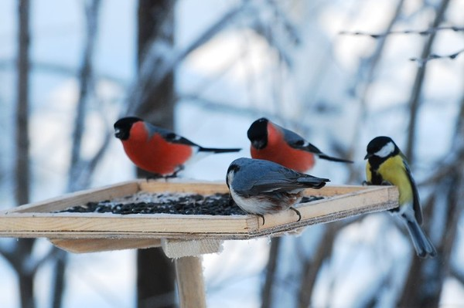
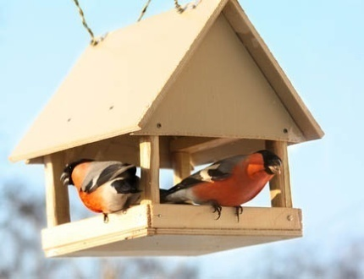
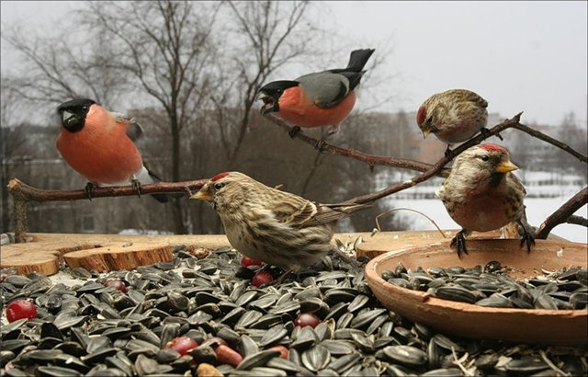
Лети же, пичуга , к людям
И прячься скорей за окном –
А мы кормить тебя будем
Крошками хлеба, пшеном.

